Slide 1
«Если на этой планете есть магия,
она содержится в воде»
- Лорен Эйсели
АКВА

Slide 2
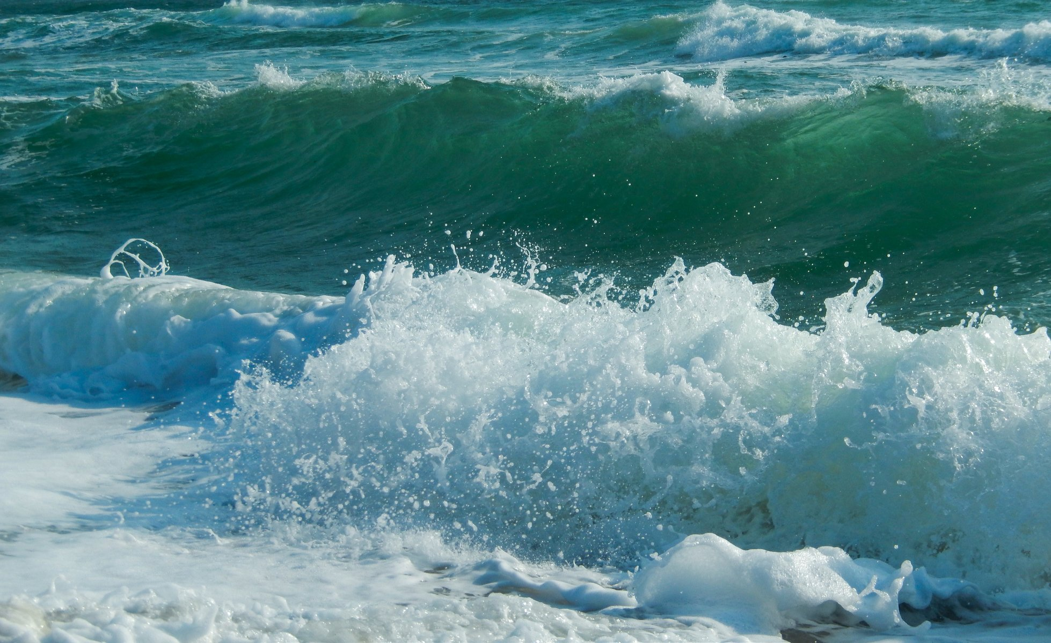
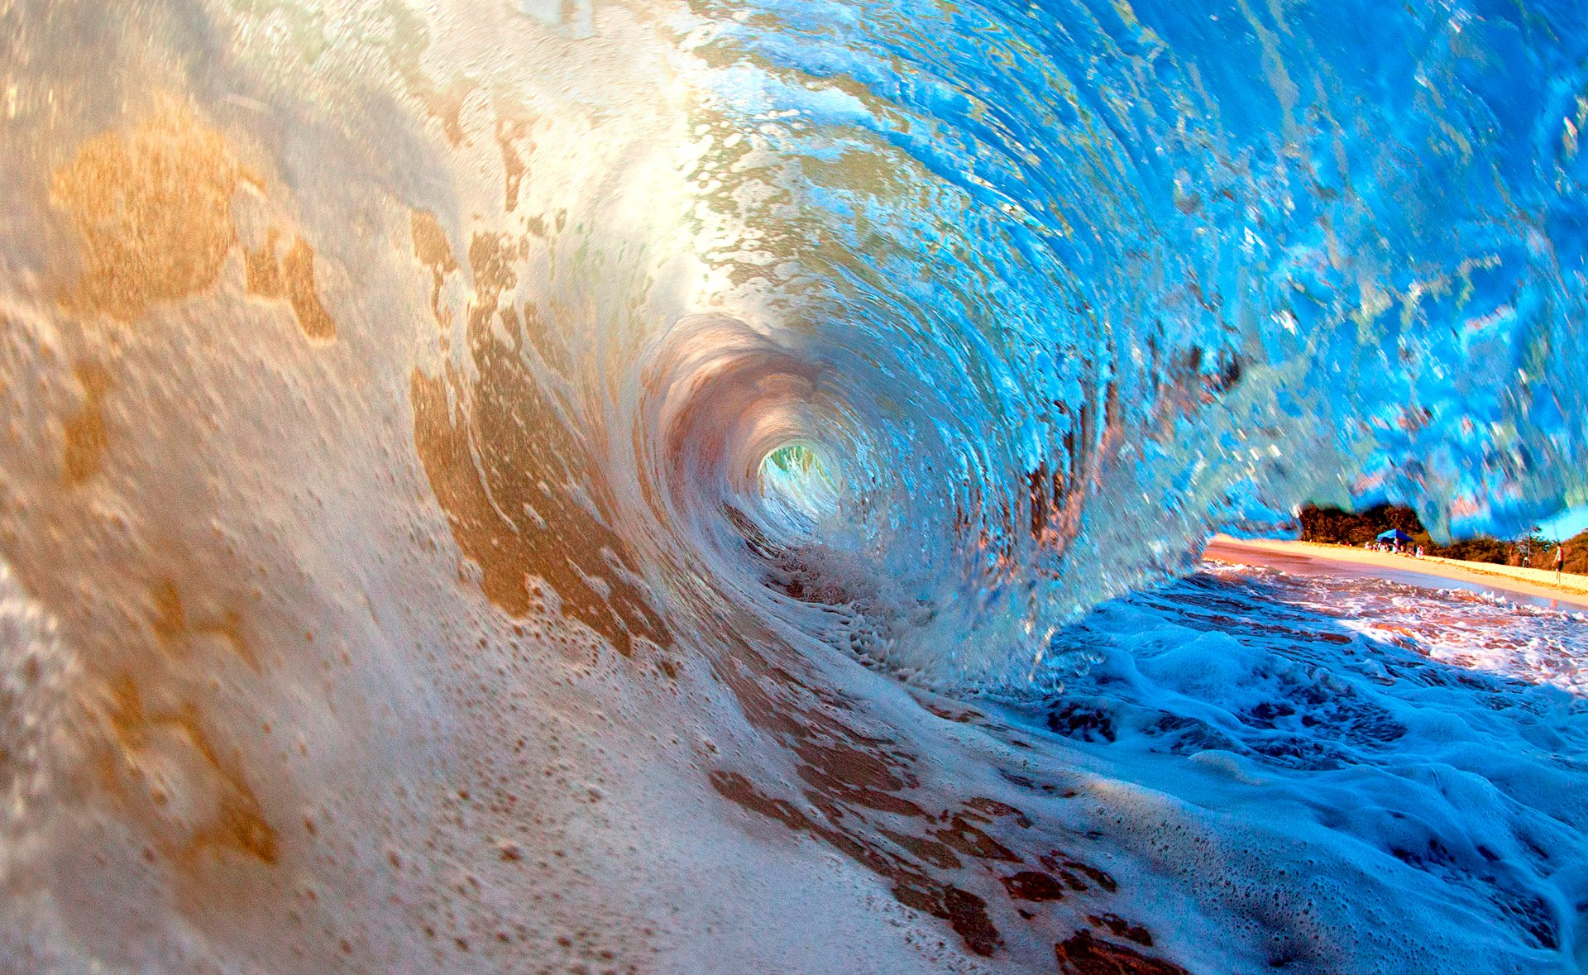
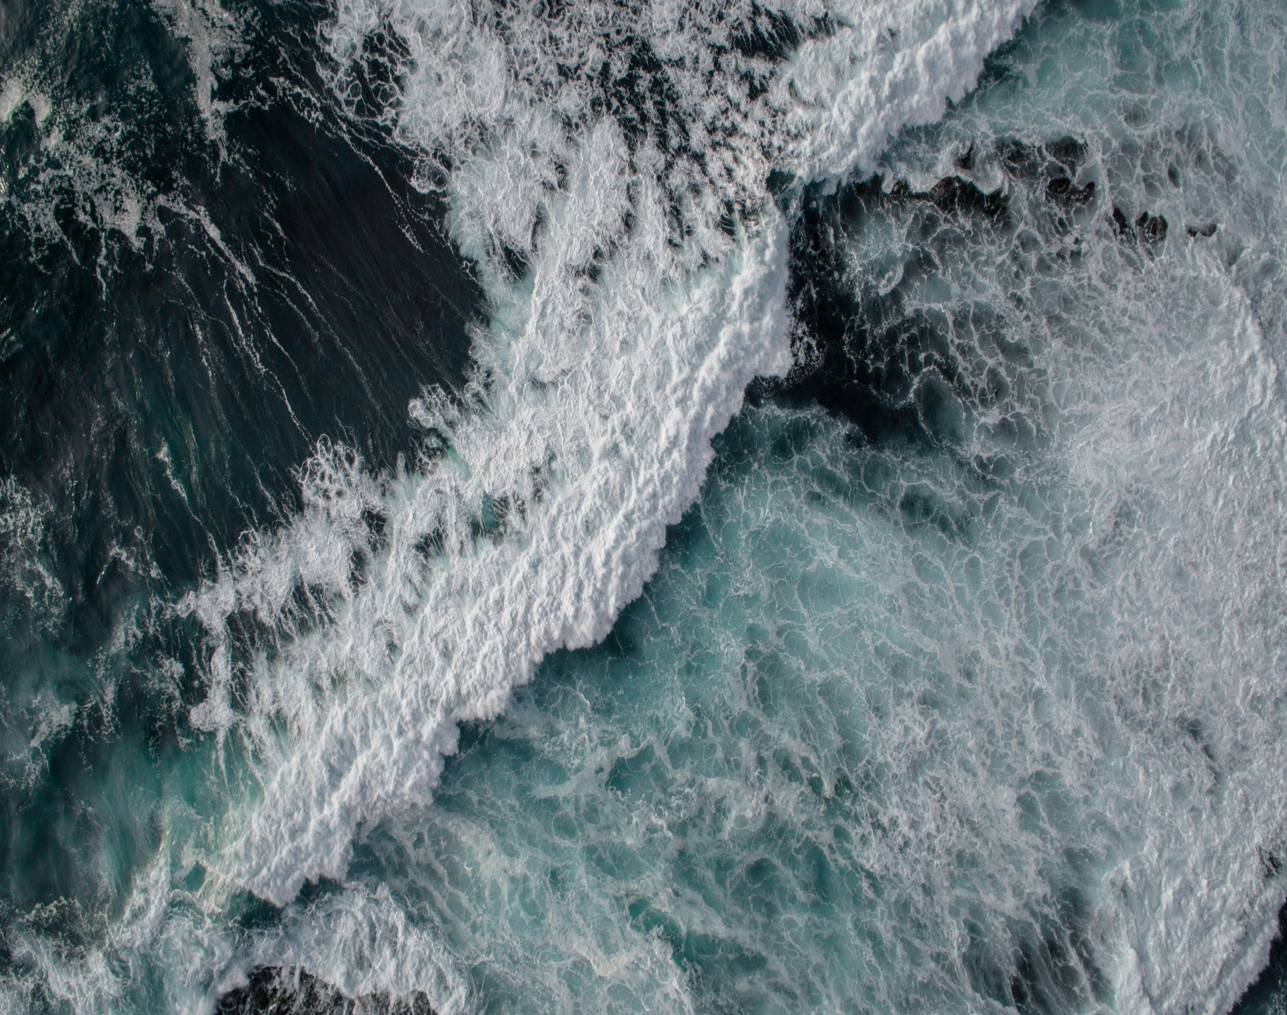
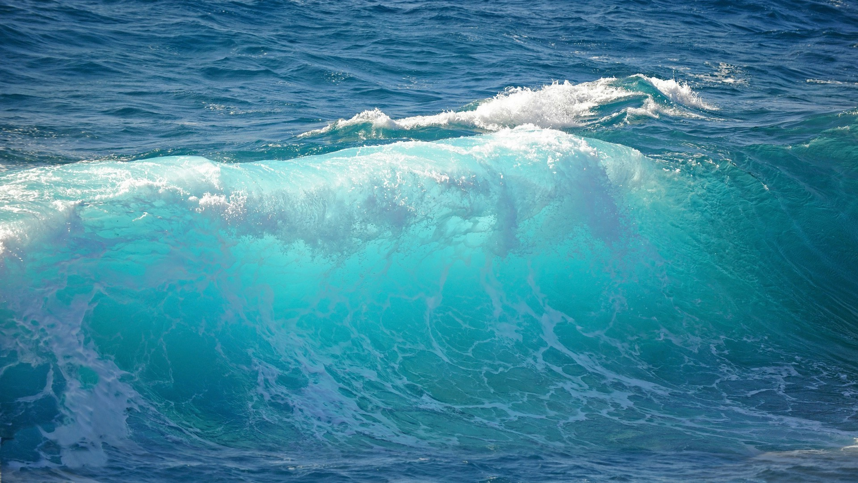
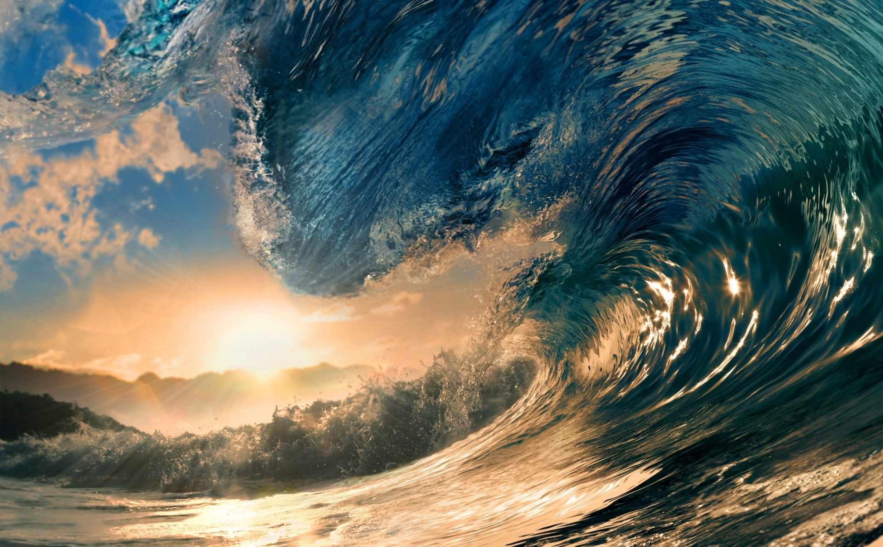
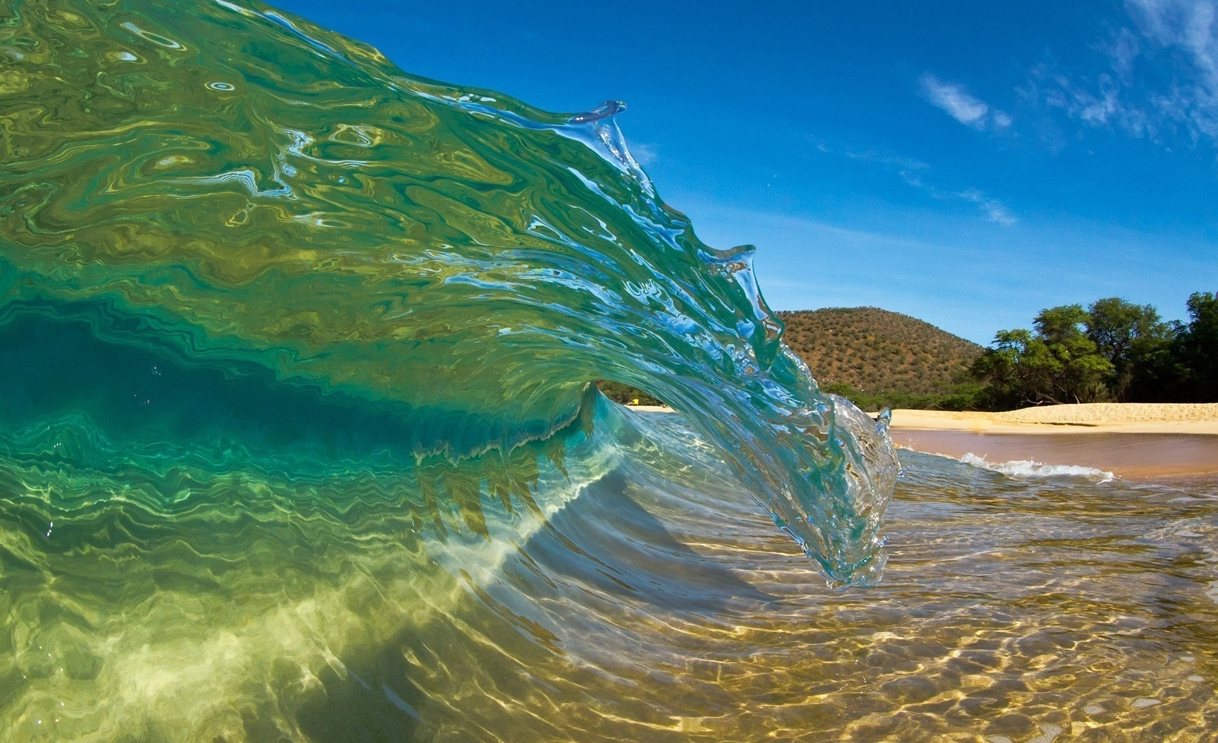
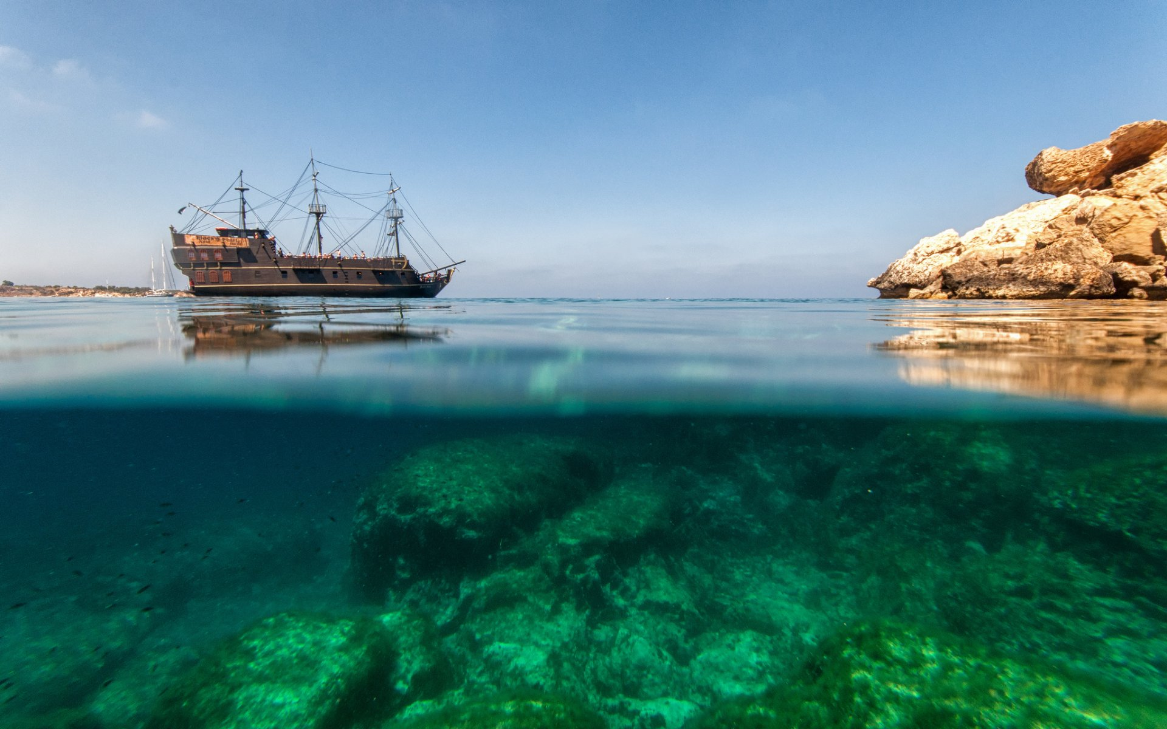
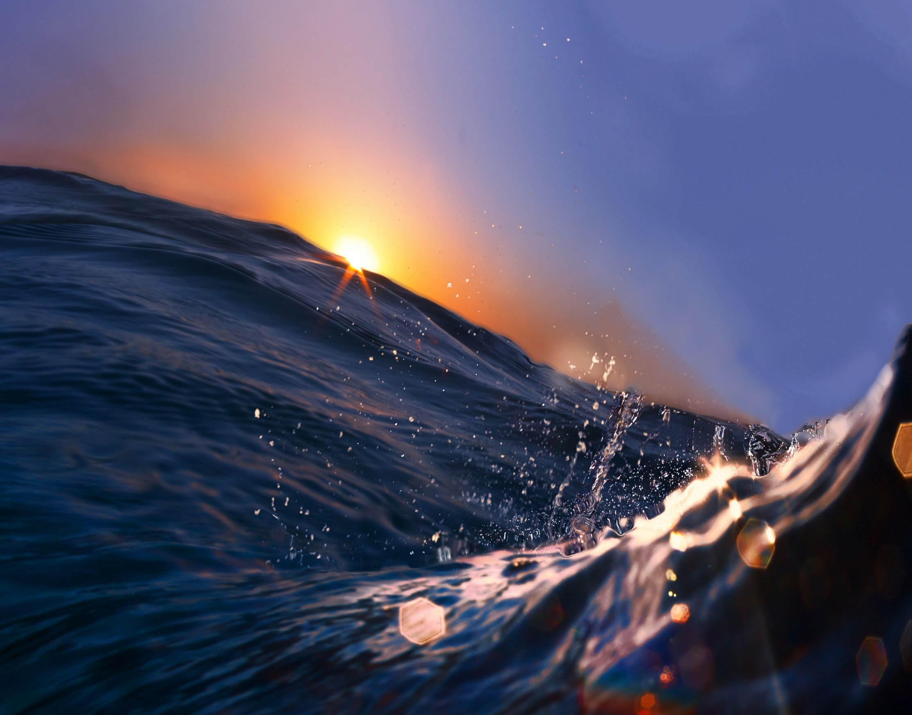
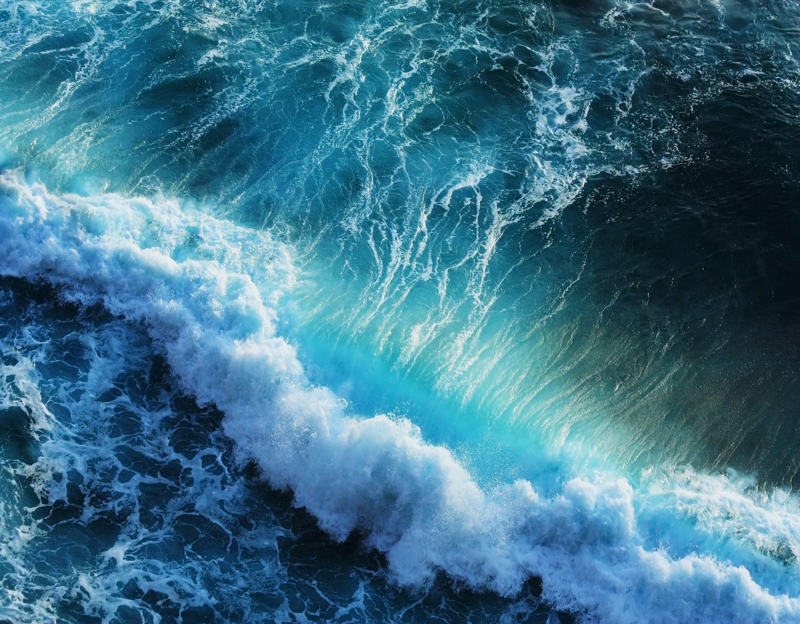
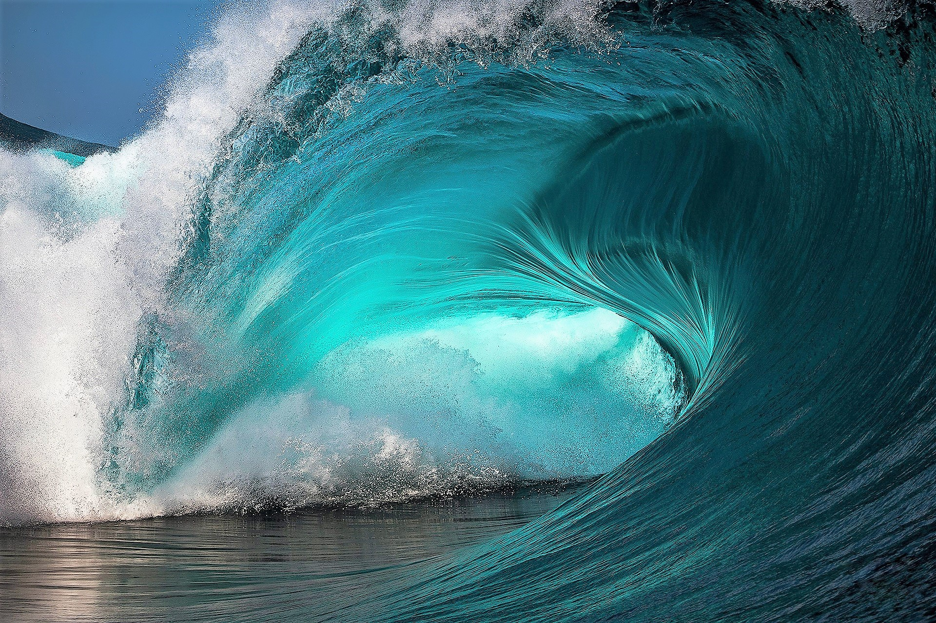
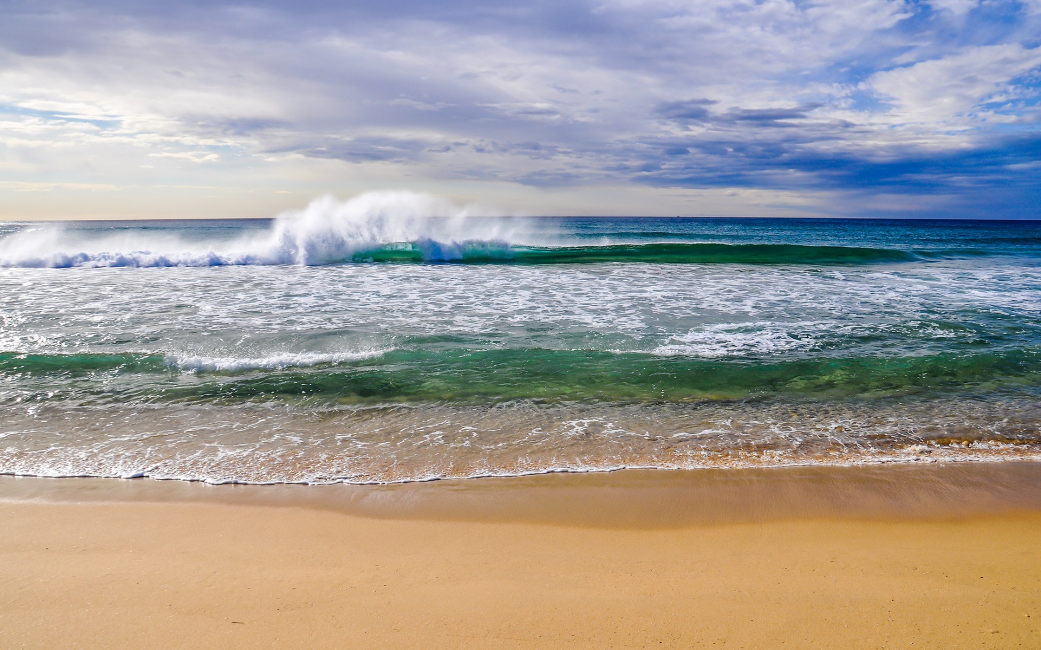
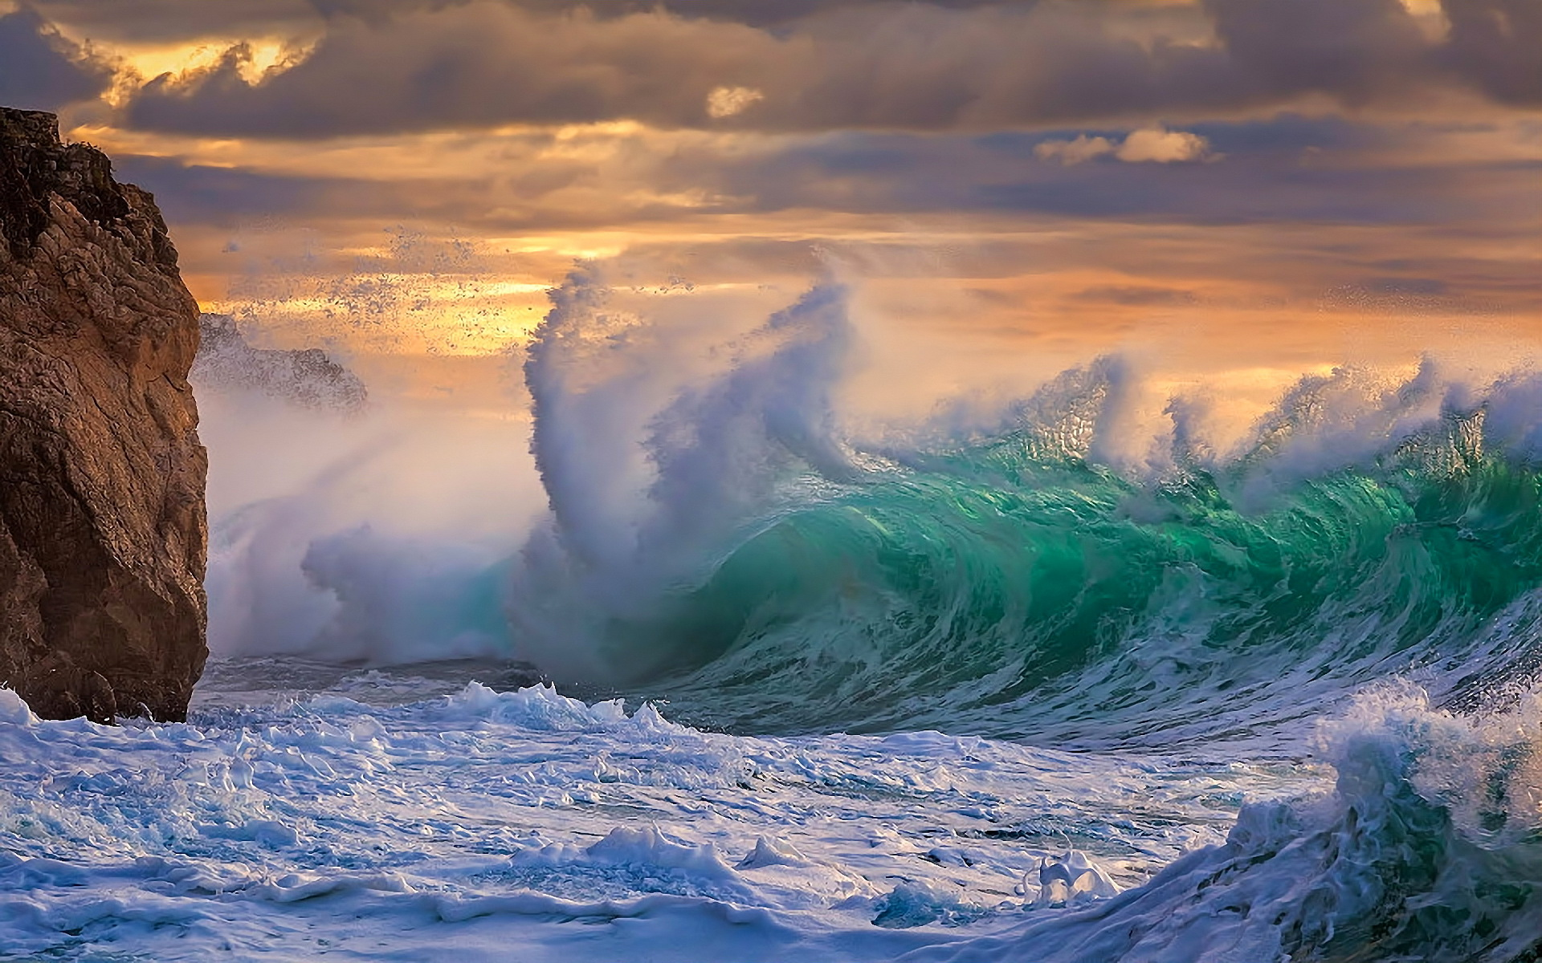
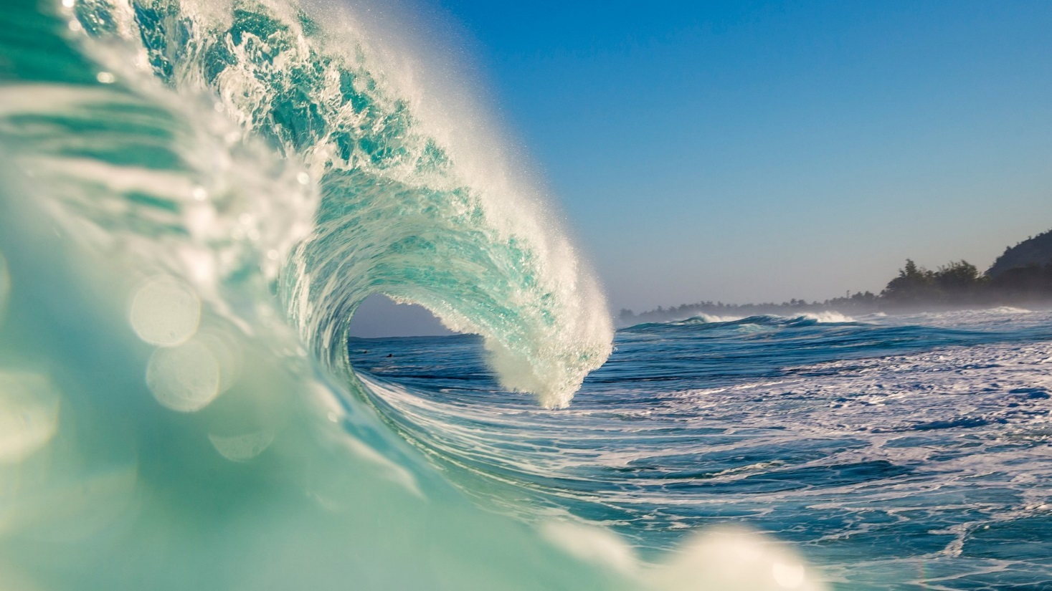
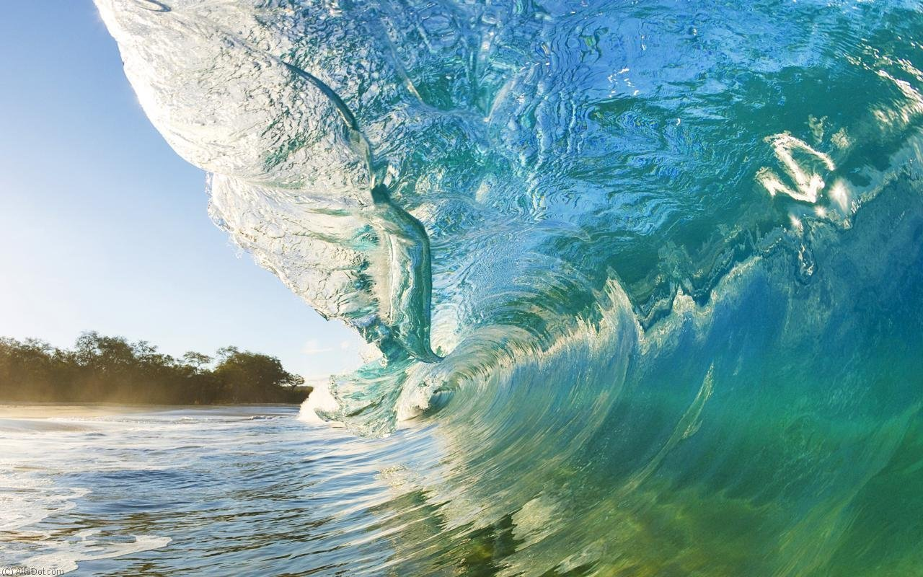
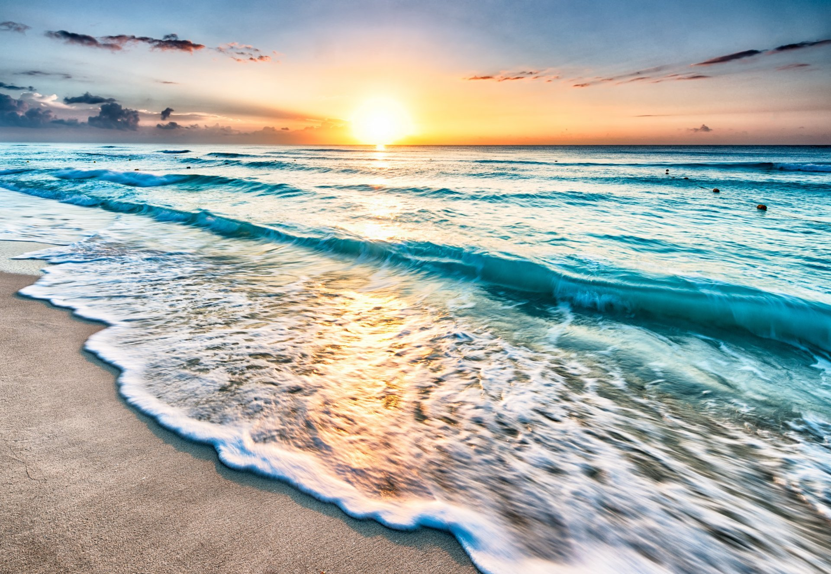
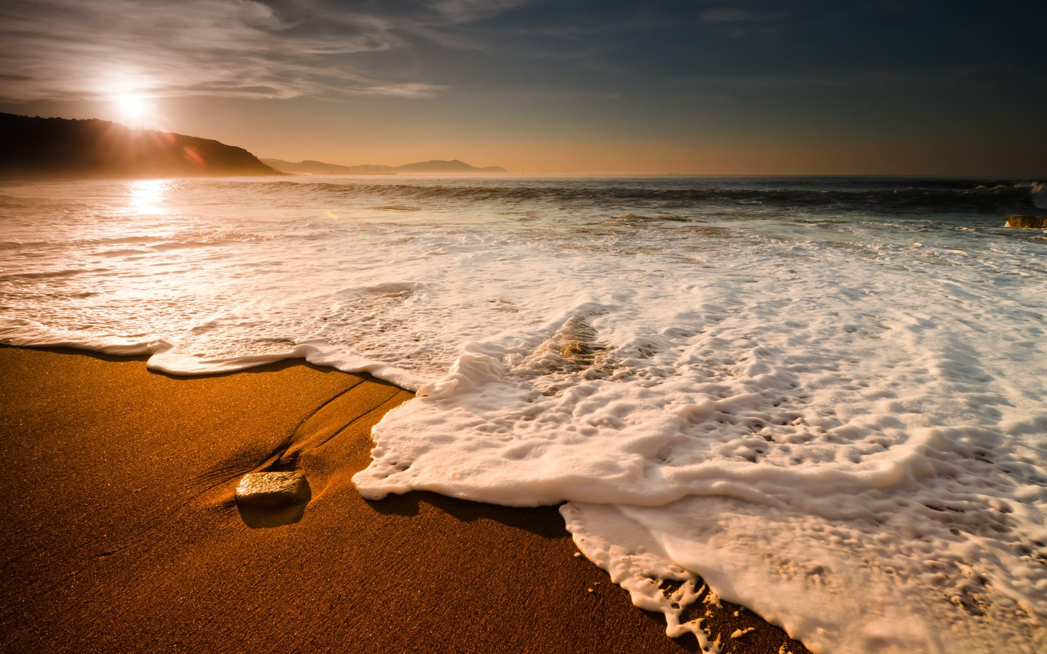
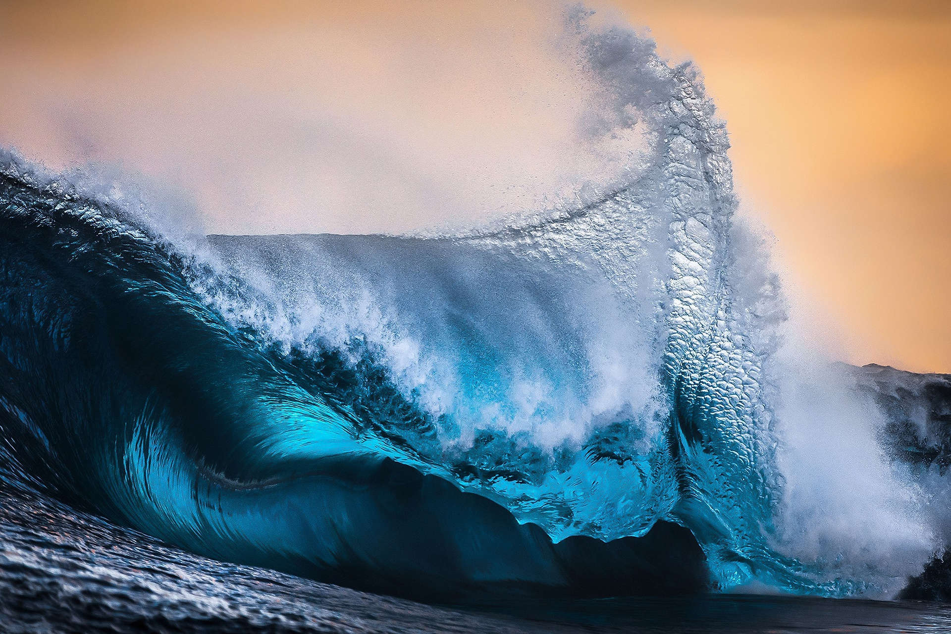
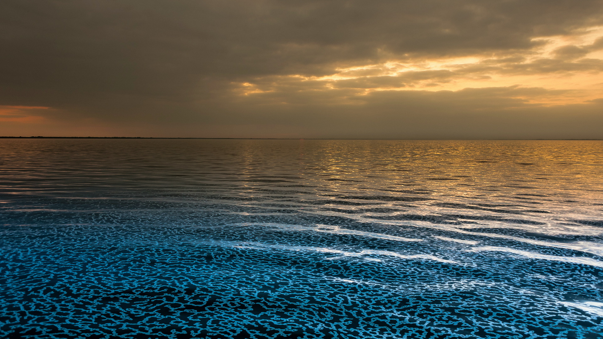
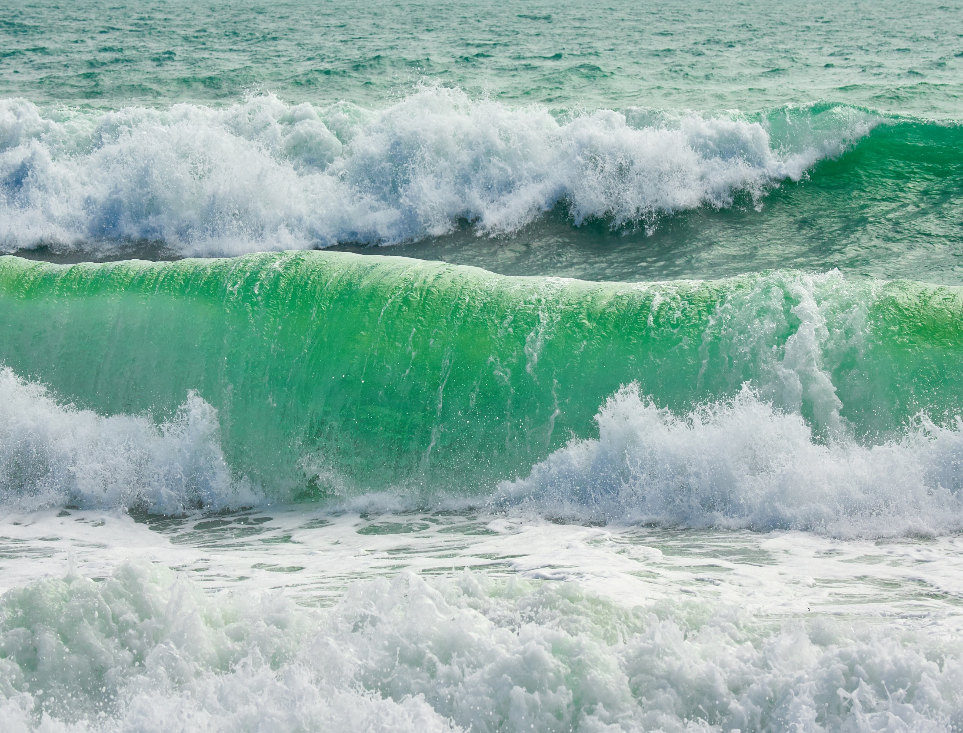
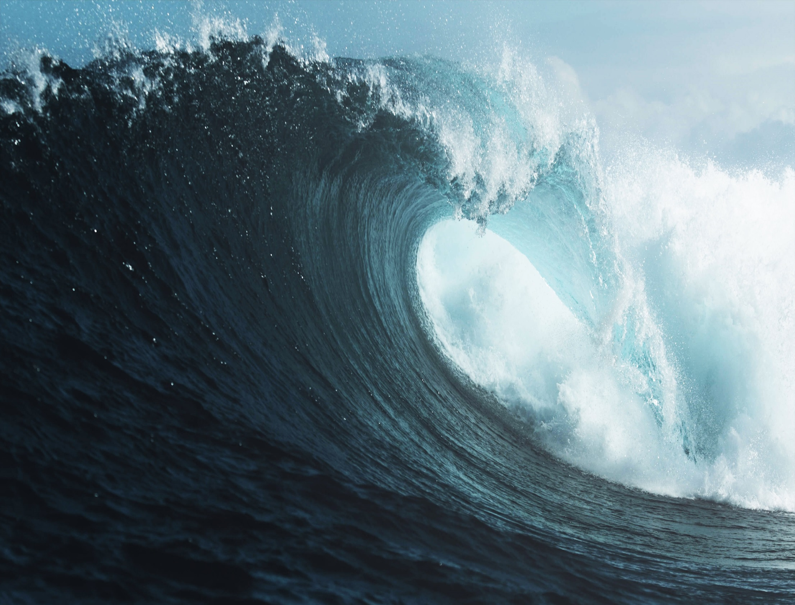
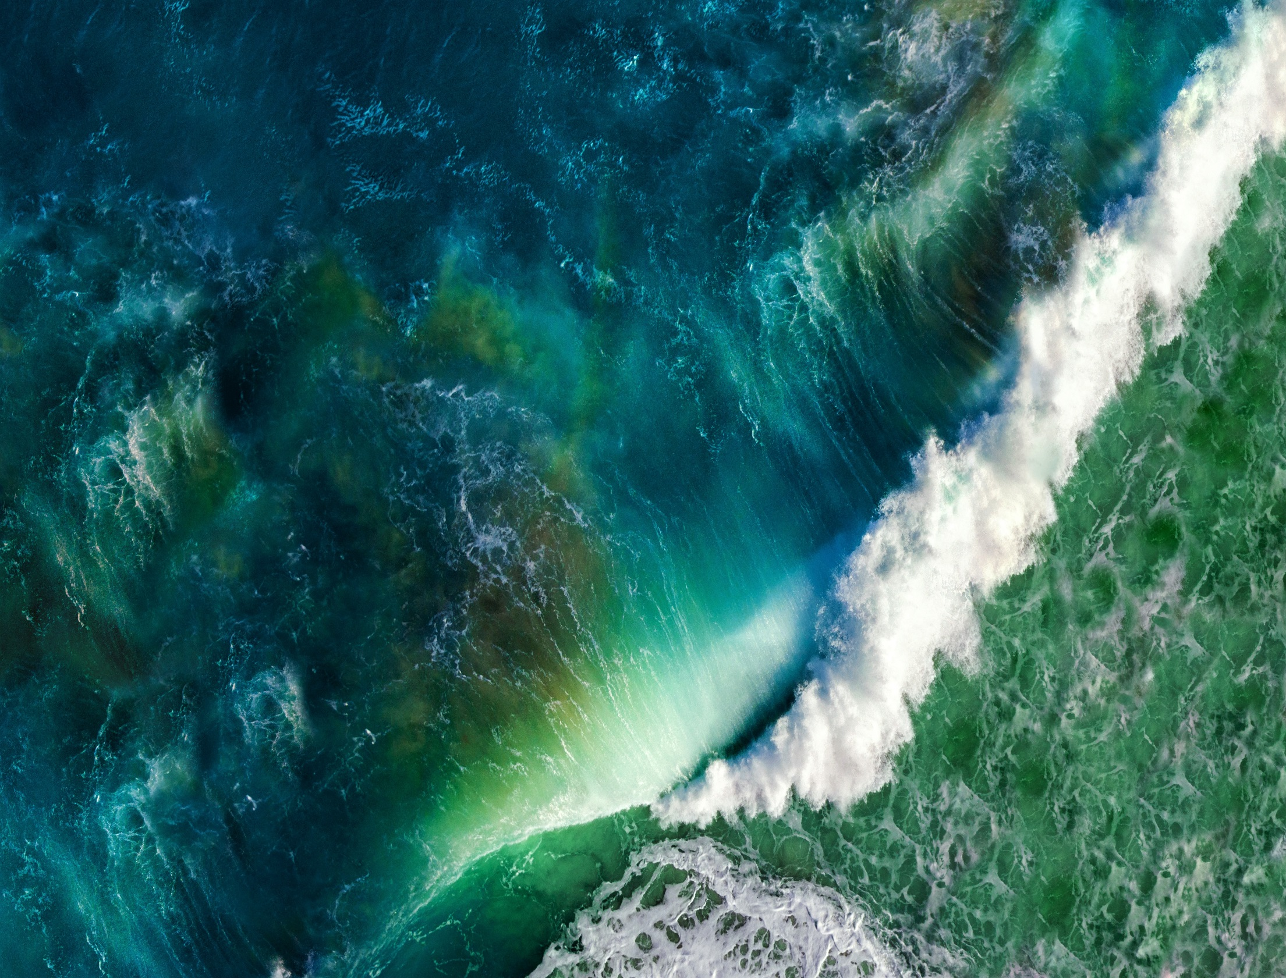
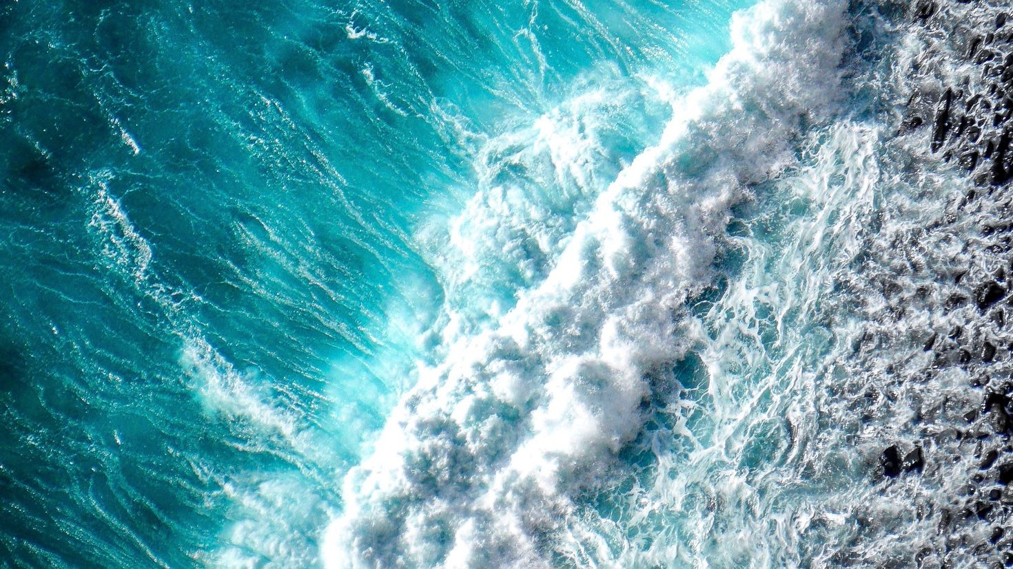
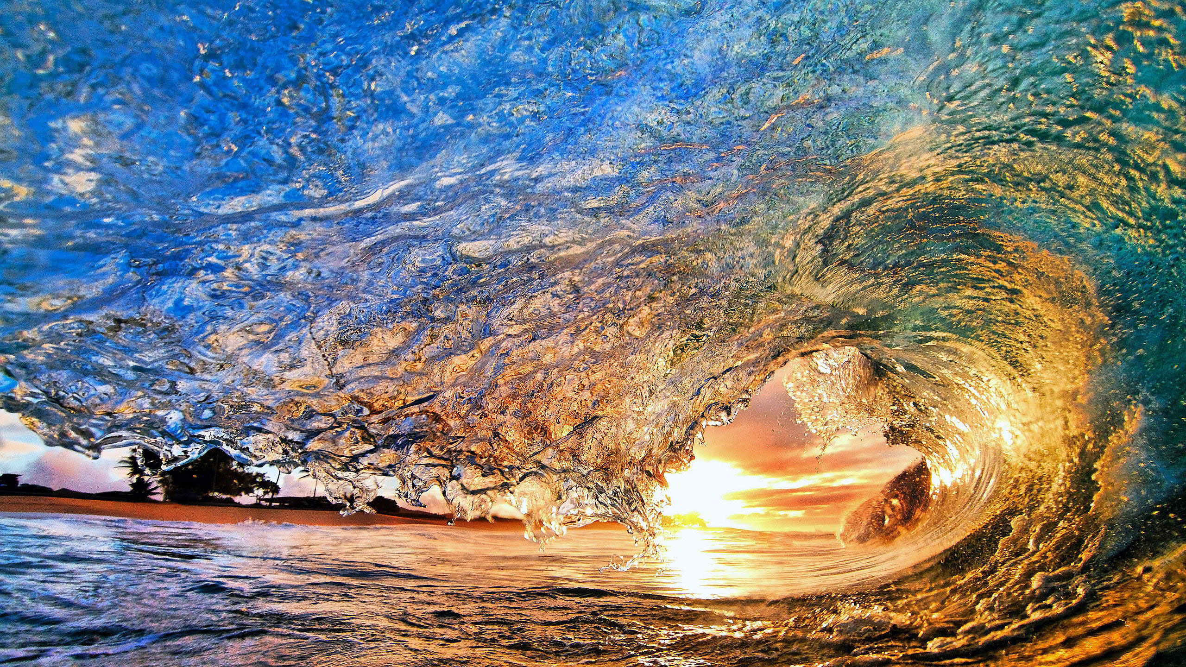
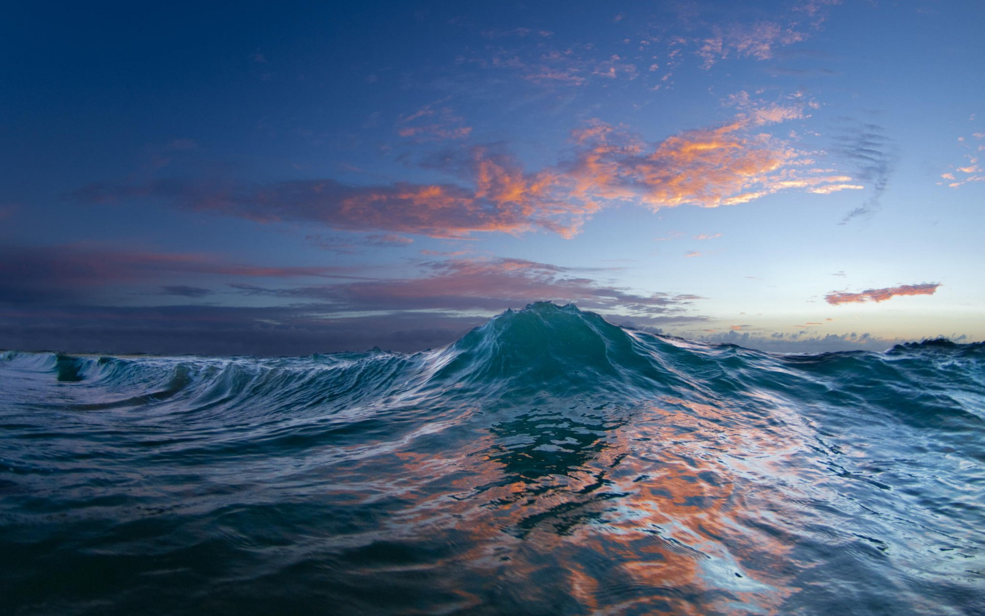
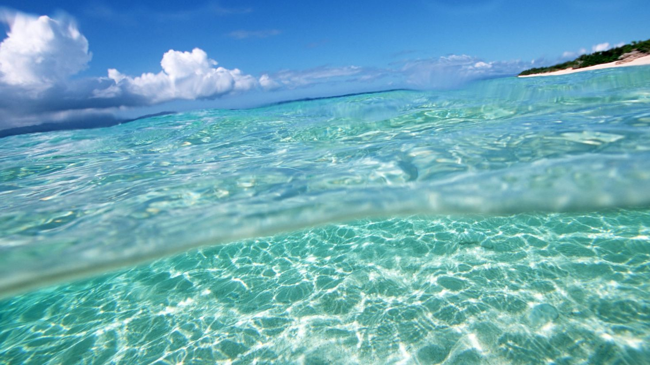
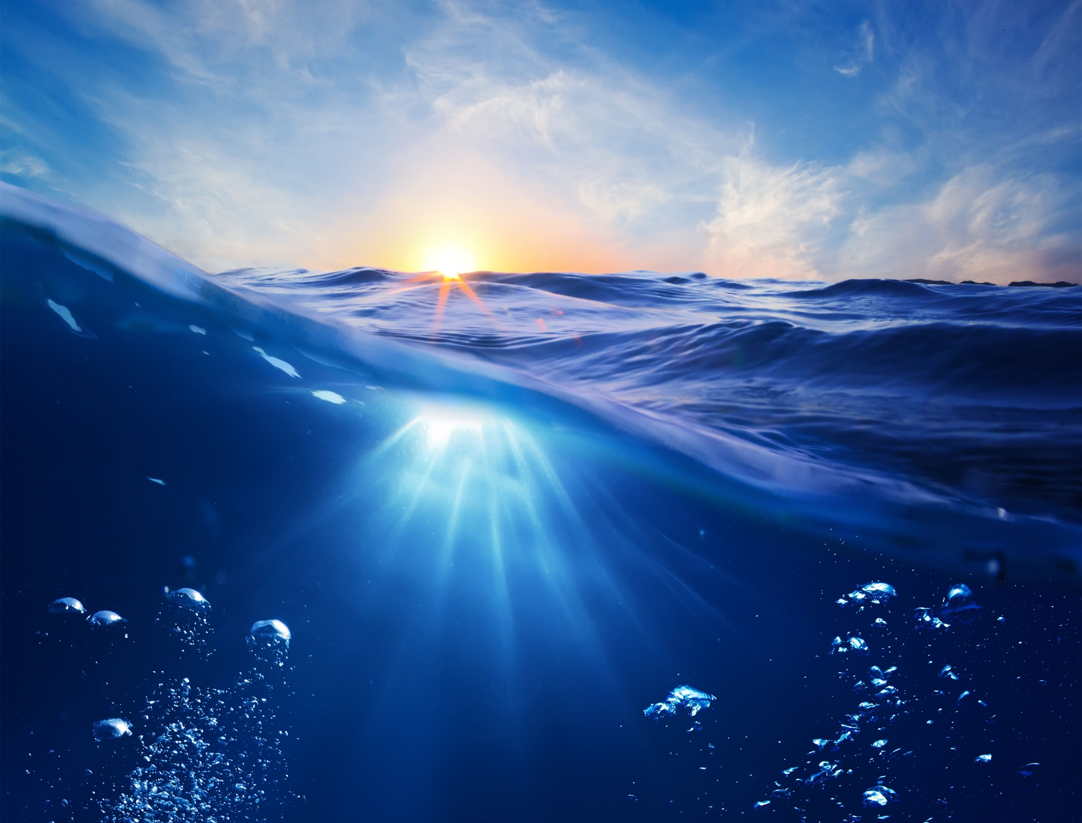

Slide 3
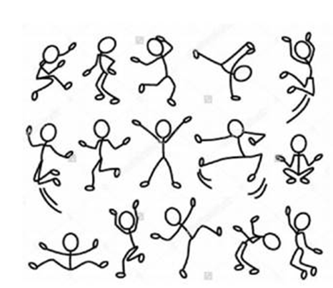
3
5
2
4
1
6
8
7
9
10
14
12
11
15
13

Slide 4
Человек на 60% состоит из воды
Вода занимает около 2/3 поверхности земного шара
Вода неотъемлемая и необходимая часть
нашей жизни
Её многообразие поражает и восхищает,
она дает жизнь и красоту, отдых и силы,
но иногда бывает опасна

Slide 5
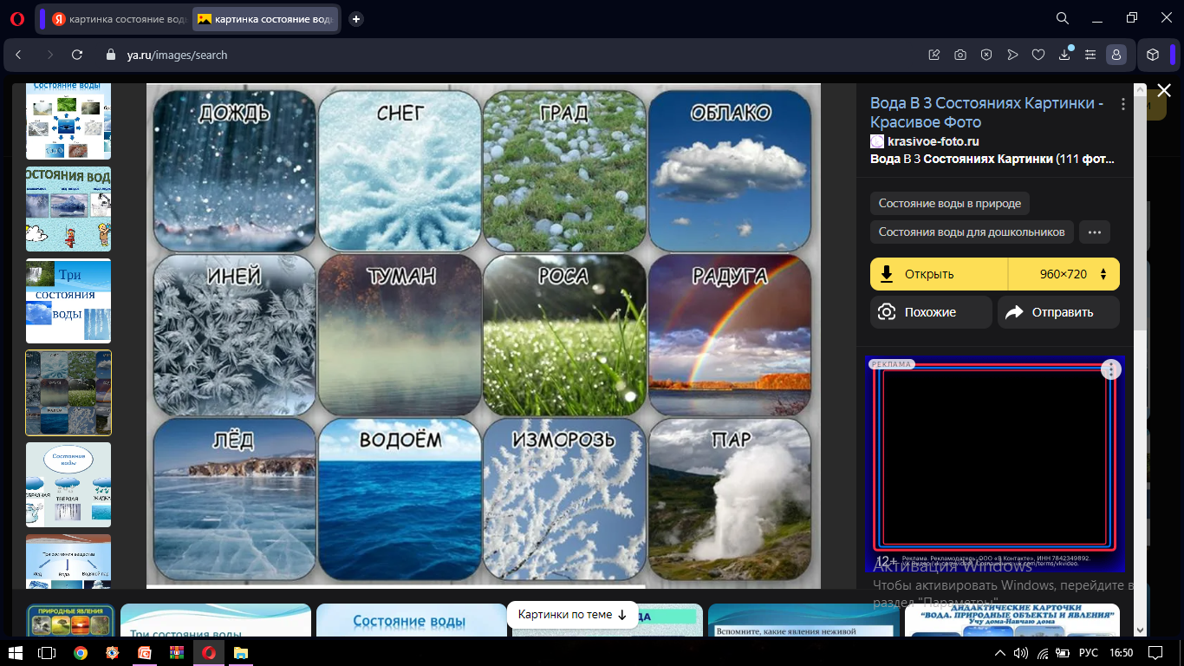
Вода имеет несколько состояний:
твердое, жидкое, газообразное

Slide 6
Превращение, изменчивость, необходимость,
надежность…
Обратите внимание на эти слова!!
Не относятся ли они к нам?!
Мы похожи на водную стихию:
даем живительные силы – радость своим близким,
а иногда взрывоопасны как горячий пар?

Slide 7
В данный набор входят:
Карточки 96 шт
Карточки «Вода»
Карточки «Состояния воды»
Карточки «Вода в чем?»
Метод свободных ассоциаций и
принцип интуитивного выбора

Slide 8
Задание 1
1. Дайте название карточке
2. Расскажите, о чём она
3. Что было до? Что будет после?
4. Какие чувства вызывает изображение на картинке?

Slide 9
Задание 2
1.Эмоциональное состояние на данный момент
2.Насколько изображение отражает Ваше состояние на данный момент
3.Почему выбрана именно эта карточка?
4.Как часто возникает такое состояние?

Slide 10
Задание 3
Рисуем своё эмоциональное состояние дома, на работе
2. Вытаскиваем карточку из набора и сравниваем с рисунком

Slide 11
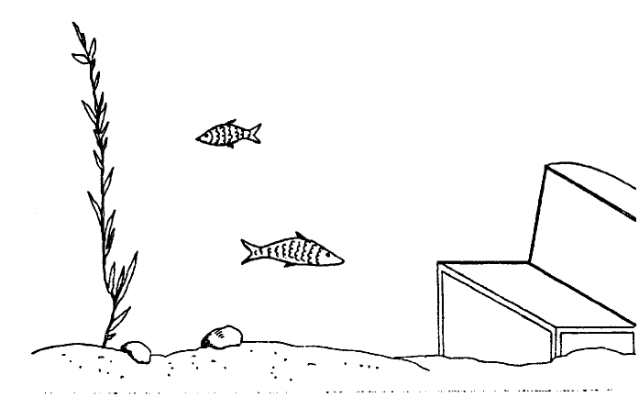
Задание 4
Я в общении с друзьями…
Я в общении с коллегами…
Каким меня видят…
Я хочу быть…

Slide 12
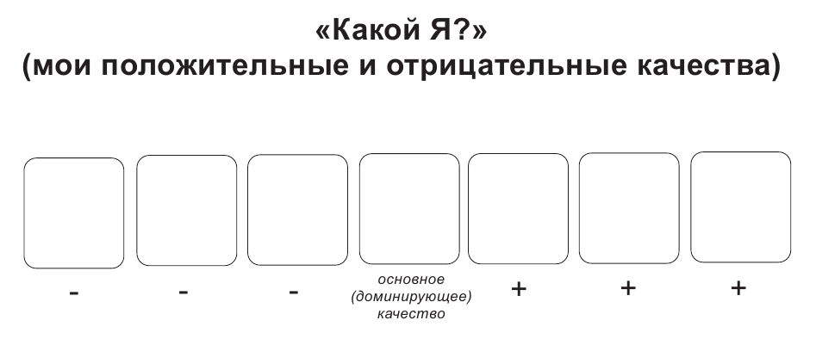
Задание 5
«Аква» схема

Slide 13
Задание 6
Группируем все карточки
Как бы вы сгруппировали эти карточки?
На какое количество групп Вы их разделили? Почему? Дайте название каждой группе

Slide 14
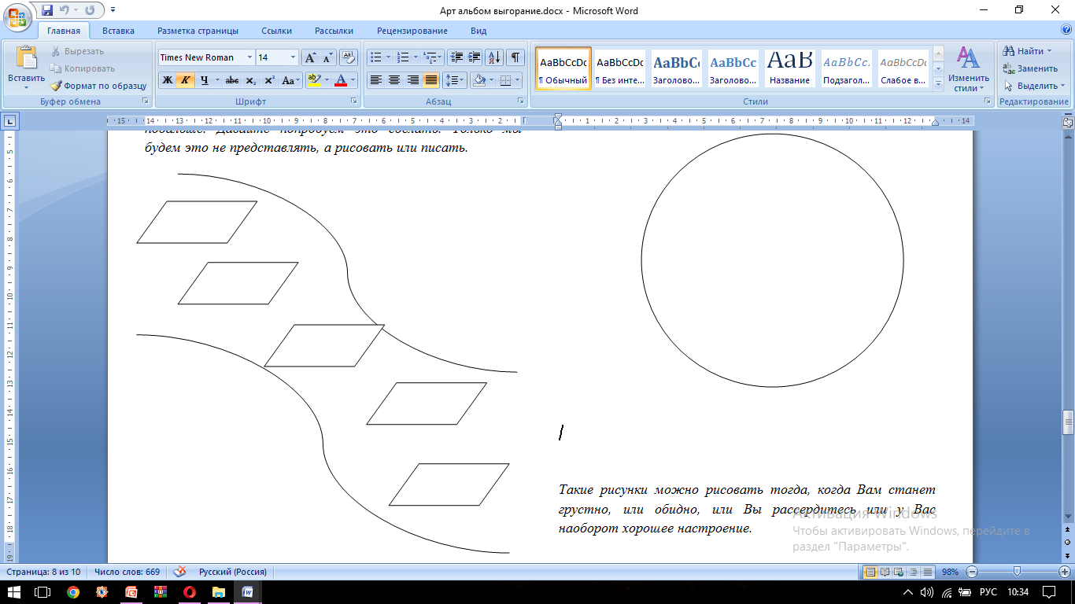
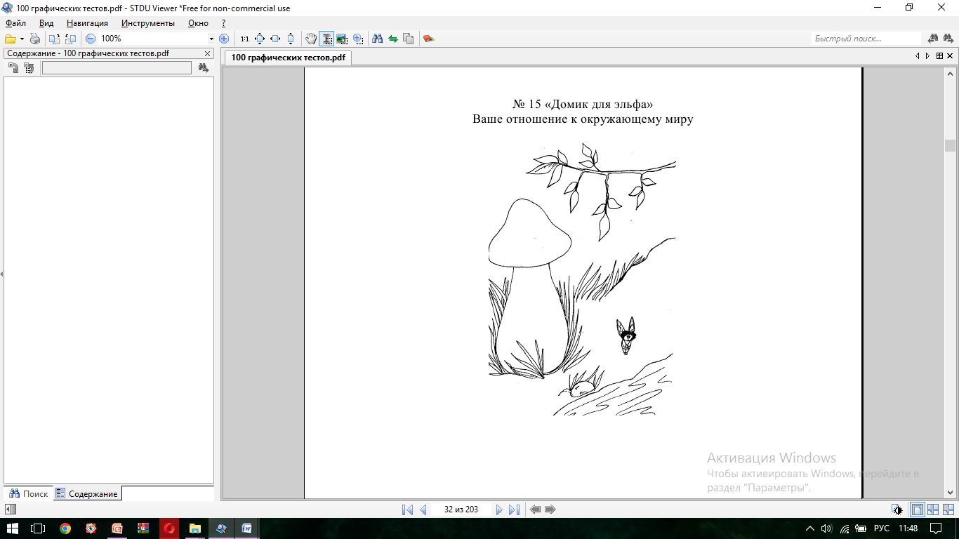
Задание 7
Упражнение «Мои трудности уплыли»

Slide 15
«Вода всегда идет туда, куда хочет, и ничто, в конце концов,
не может ей противостоять»
Маргарет Этвуд

